Slide 1
第五专题 药物合成的重要原料
第二单元 胺、酰胺

Slide 2
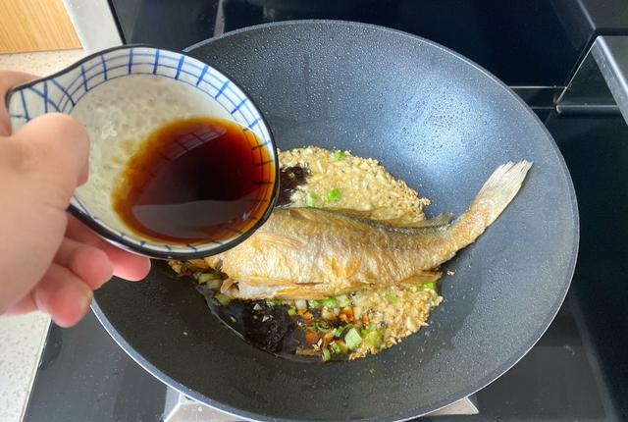
炖鱼加醋去腥的原理
鱼等的腥味很大成分属胺化物，呈弱碱性，而食醋中的醋酸与碱性的胺化物能结合成中性盐，从而可以使腥味减少。

Slide 3
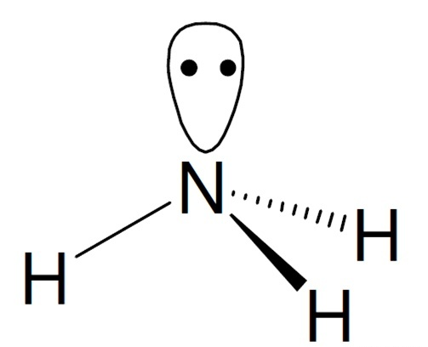
一、胺
1.定义：烃基取代氨分子中的氢原子而形成的化合物。
2.结构：
三角锥形
氨气
三甲胺

Slide 4
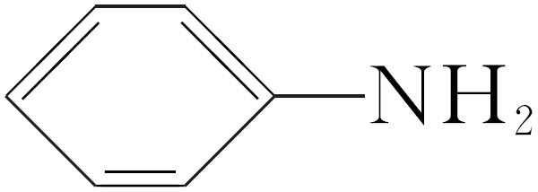
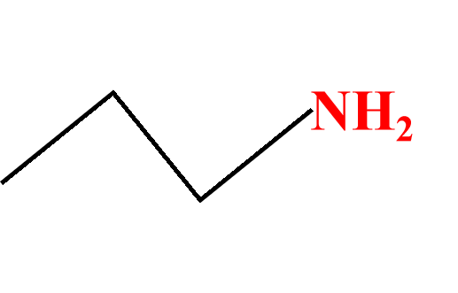
3、胺的分类
（1）按照烃基结构，胺可以分为脂肪胺和芳香胺
苯胺
丙胺
（2） 按照氮原子上烃基数目，胺可分为伯胺、仲胺、叔胺
R—NH₂
R₁—NH
R₁—N—R₃
—
—
R₂
R₂
一级胺（伯胺） 二级胺（仲胺 ） 三级胺（叔胺）

Slide 5
（3） 按照胺分子中氨基数目不同，可分为一元胺、二元胺和三元胺等。
CH₃CH₂-NH₂ 乙胺
H₂N -CH₂CH₂-NH₂ 乙二胺

Slide 6
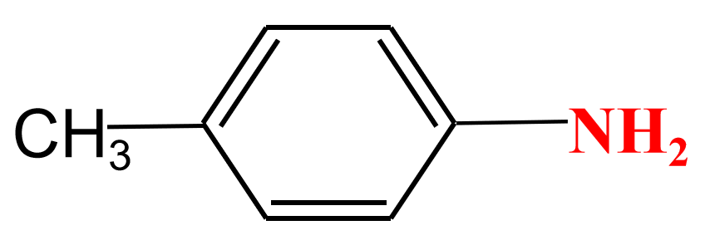
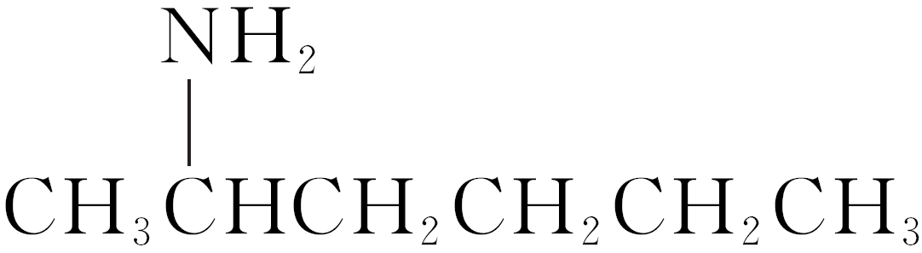
4、胺类化合物的命名
（1）普通命名法：在烃基后直接加“胺”。
CH₃-NH₂ 甲胺
CH₃-NH 二甲胺
CH₃
CH₃CH₂-NH₂ 乙胺
苯胺
（2）比较复杂的胺类化合物则采用系统命名法，以烃为母体，氨基或烃氨基(—NHR，—NR₂)作为取代基。
2-氨基己烷。

Slide 7
注意“氨”“胺”“铵”的用法
“氨”——氨气（NH₃），氨基（-NH₂）
“胺”——胺类（CH₃-NH₂ 甲胺）
“铵”——铵盐（CH₃CH₂NH₃⁺Cl⁻ 氯化乙铵）
NH₄Cl 氯化铵

Slide 8
H
[ ]
5、胺的性质
＋
H
N
H
＋H＋
H
N
H
H
H
氨气的性质
NH₃ + HCl = NH₄Cl
NH₄Cl + NaOH = NaCl + H₂O + NH₃↑
（1）胺具有弱碱性，与酸反应生成类似的铵盐(胺与氨气具有相同的结构)
CH₃CH₂NH₂ + HCl →
CH₃CH₂NH₃⁺Cl⁻
氯化乙铵
CH₃CH₂NH₃⁺Cl⁻ + NaOH →
NaCl +H₂O+ CH₃CH₂NH₂
在胺类药物的合成中，常利用上述反应将某些难溶于水、易被氧化的胺，转化为可溶于水的铵盐，增加药物的稳定性，便于保存和运输。

Slide 9
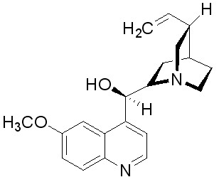
奎宁的提取
胺易溶于有机溶剂，而铵盐溶于水但不溶于有机溶剂；向铵盐溶液中加强碱，又转化为有机胺。借助上述过程，实验室可从含有胺的植物组织中分离、提纯胺类化合物(生物碱)。著名的抗疟药物奎宁就是从树皮中提取出来的一种生物碱。
捣碎金鸡纳树皮
稀硫酸
硫酸奎宁晶体
氨水
奎宁

Slide 10
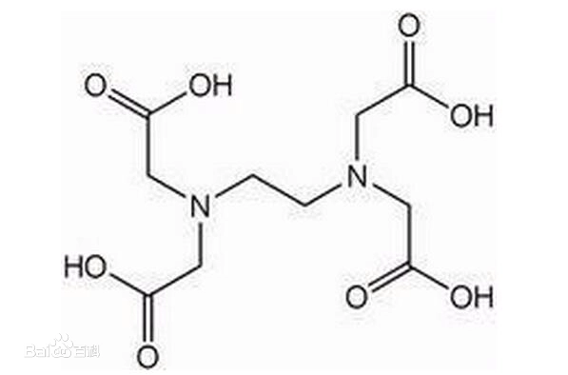
为无色透明液体，溶于水和醇，具有扩张血管的作用。它是制备药物、乳化剂和杀虫剂的原料。乙二胺的戊酸盐是治疗动脉硬化的药物。乙二胺与 作用，生成乙二胺四乙酸，简称 ，它是重要的分析试剂。
乙二胺[H₂NCH₂CH₂NH₂]
氯乙酸
EDTA
一定条件
→
H₂NCH₂CH₂NH₂ + 4ClCH₂COOH
(HOOCCH₂)₂NCH₂CH₂N(CH₂COOH)₂ + 4HCl

Slide 11
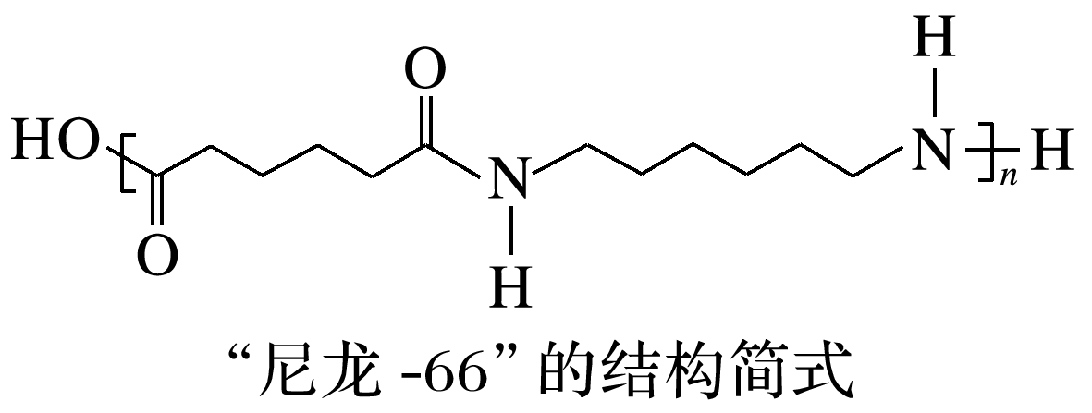
己二胺
催化剂
HOOC(CH₂)₄COOH + H₂N(CH₂)₆NH₂
―→
+(2n-1)H₂O

Slide 12
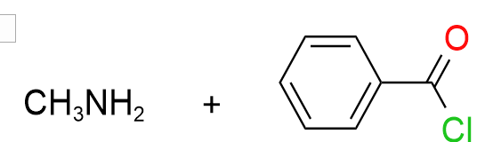
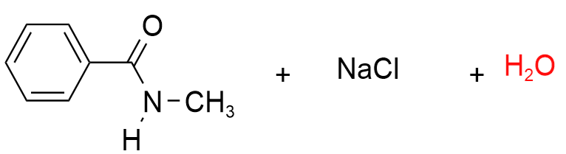

（2）酰化反应
（3）胺极易氧化
胺（特别是芳香胺）很容易被氧化，绝大多数的氧化剂（氧气、H₂O₂、浓HNO₃等）能将胺过度氧化，生成焦油状的复杂物质。
合成中要注意胺的保护

Slide 13
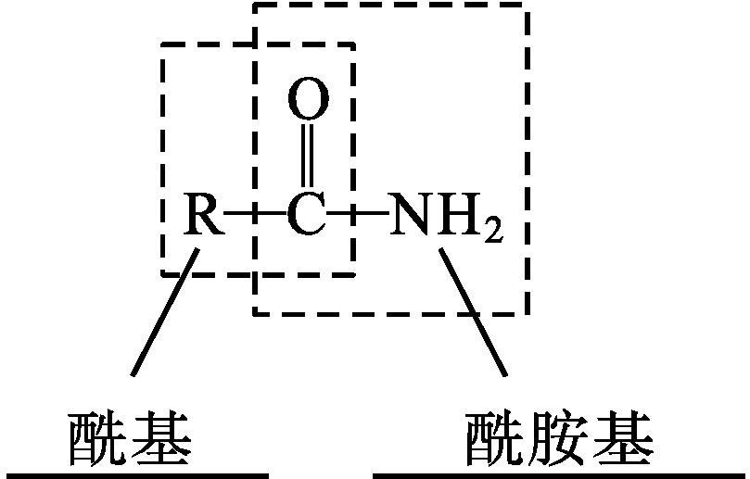
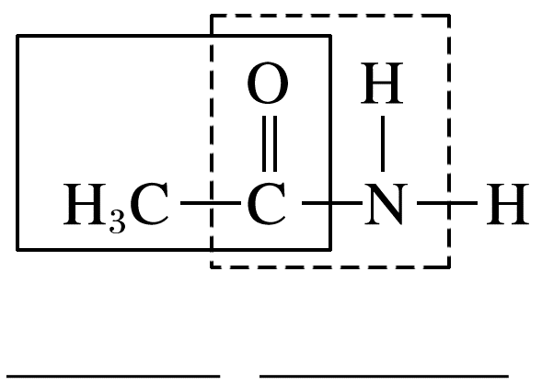
二、酰胺
…
1、酰胺的结构
C＝O
H—N
酰胺是羧酸分子中羟基被氨基所替代得到的化合物。结构一般表示如下:
H—C—R₁
C＝O
H—N
H—C—R₂
C＝O
H—N
H—C—R₃
C＝O
蛋白质一级结构中的肽键，在化学上也叫酰胺基。
H—N
乙酰基
酰胺基
H—C—R₄
…
蛋白质的一级结构

Slide 14
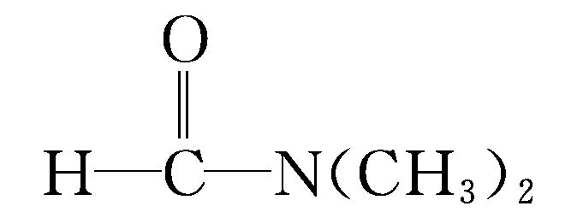
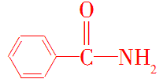
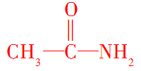
2、酰胺的命名
“酰基名称+某胺”
常见酰胺的结构简式：
苯甲酰胺
N，N­-二甲基甲酰胺(简称DMF)
乙酰胺

Slide 15
3、酰胺的物理性质
(1) 通常甲酰胺为液体，其它酰胺多为无色晶体，因为酰胺分子之间能形成氢键，其熔、沸点一般较高。
(2)低级酰胺易溶于水，随碳原子数增加，酰胺的溶解度逐渐减小。

Slide 16

深度思考
1.查得乙酸和乙酰胺的熔点、沸点如下：乙酸16.6 ℃、118 ℃，乙酰胺81 ℃、222 ℃。请解释上述事实。
提示 跟氢键的强弱和数量有关：①乙酰胺分子因有氮的孤电子对和氢的空轨道，其各分子之间能形成较牢固的氢键；
②乙酰胺分子间可以形成三个氢键，乙酸分子间可以形成两个氢键，乙酰胺分子间形成氢键的数量比乙酸多。

Slide 17
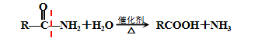
4、酰胺的化学性质
酰胺基与酯基类似，在酸或碱存在并加热的条件下可以发生水解反应。
如RCONH₂与硫酸和氢氧化钠的反应
△
2RCONH₂＋2H₂O＋H₂SO₄ 2 RCOOH＋(NH₄)₂SO₄
△
RCONH₂＋ NaOH RCOONa＋NH₃

Slide 18
思考：尿素的水解产物是什么？
O
CO₂＋H₂O
△
NH₂—C—NH₂＋2H₂O H₂CO₃＋2NH₃
O
△
NH₂—C—NH₂＋H₂O CO₂＋2NH₃
O
△
酸性水解：
NH₂—C—NH₂＋H₂O +H₂SO₄ CO₂↑＋（NH₄)₂SO₄
O
碱性水解：
△
NH₂—C—NH₂ +2NaOH Na₂CO₃＋2NH₃↑

Slide 19
5、酰胺的制备
酰胺可以通过氨气（或胺）与羧酸在加热条件下反应得到，或用羧酸的铵盐加热脱水得到。
△
CH₃COOH + NH₃→CH₃CONH₂ + H₂O

Slide 20
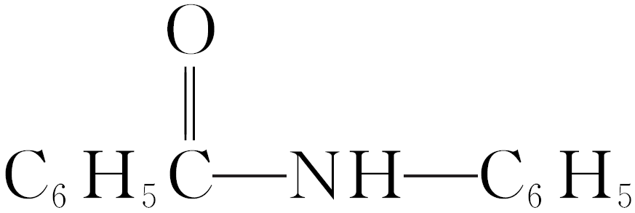
思考：羧酸与氨或胺在加热条件下反应生成酰胺，如下列反应生成乙酰胺：CH₃COOH＋NH₃ CH₃CONH₂＋H₂O。
(1)苯甲酸与苯胺在180～190 ℃反应，其反应的化学方程式：____________
___________________________________________。
C₆H₅COOH＋
＋H₂O

Slide 21
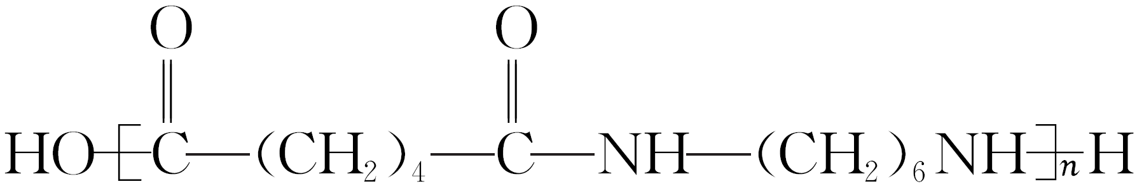
(2)这个反应的一个重要应用是二元酸与二元胺缩聚生成线型的聚酰胺。尼龙-66是由己二酸与己二胺按物质的量1∶1在270 ℃ 1.01×10⁸ Pa下缩合而成，该反应的化学方程式：__________________________________________
_______________________________________________________。
nHOOC(CH₂)₄COOH＋nH₂NCH₂(CH₂)₄CH₂NH₂
＋(2n－1)H₂O
1
2
3
4
返回

Slide 22
?
思考
形成酰胺基保护氨基

Slide 23
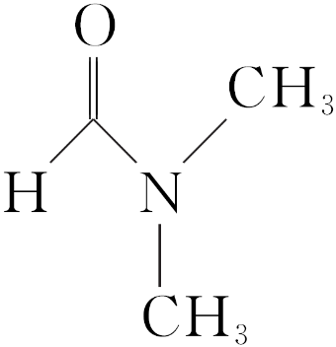
6.常见酰胺的用途
酰胺无碱性，一般认为是 的化合物，通常可作为 。液态酰胺是有机物和无机物的优良溶剂。
(1)N，N-二甲基甲酰胺，简称DMF(如图)，它不但可以溶解有机物，还可以溶解某些无机物，是一种性能优良的溶剂。此外，N，N-二甲基甲酰胺还是有机合成的重要中间体，可用来制造农药杀虫脒，还可用于合成维生素B₆、扑尔敏等药物。
中性
溶剂
N，N-二甲基甲酰胺的结构简式

Slide 24
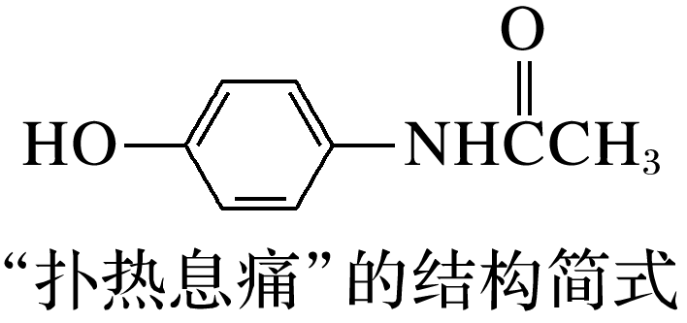
(2)“扑热息痛”又叫 (如图)，是重要的解热镇痛药。制药工业上以对硝基氯苯为原料，经过一系列反应，最后得到产物。
对乙酰氨基酚
(3)许多高分子化合物中都存在 ，如高分子材料“尼龙-66”(如图)。构成生命体的基础物质蛋白质中也含有酰胺键，在二肽、多肽及蛋白质中，酰胺键又称为 。
酰胺基团
肽键

Slide 25
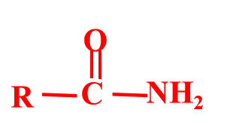
氨、胺、酰胺和铵盐的比较
 | 氨 | 胺 | 酰胺 | 铵盐
组成元素
结构特点
化学性质
用途
N、H
C、N、H
C、O、N、H
N、H等
NH₃
R-NH₂
含有NH₄⁺
三角锥形
含有氨基
含有酰胺基
具有碱性，与酸反应生成铵盐
具有碱性，与酸反应生成盐
在酸或碱存在并加热下可发生水解反应
受热易分解，
与碱共热产生氨气
制冷剂，
生产硝酸和尿素
合成医药、
农药和染料
生产化肥、和炸药
溶剂和化工原料

Slide 26
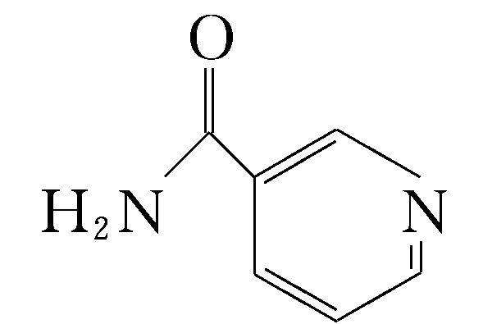

1、(双选)最近几年烟酰胺火遍了全网,它的美白功效一直以来都广受好评。烟酰胺的结构简式如图,下列有关叙述正确的是 ( )
BD
烟酰胺
A、烟酰胺属于胺
B、烟酰胺在酸性条件下水解生成 和铵盐
C、烟酰胺在碱性条件下水解生成 和氨气
D、烟酰胺分子中含有酰基和酰胺基

Slide 27
2、从腐败草料中提取出结构简式为如图所示的双香豆素。下列关于双香豆素的推论中错误的是（ ）
A.分子式为C₁₉H₁₂O₆，有望将它发展制得一种抗凝血药
B.它无嗅并略具芳香味，因而可用来制备致命性出血型的杀鼠药
C.可发生水解、加成、氧化反应
D.1 mol 双香豆素在碱性条件下水解，消耗NaOH 6 mol
D

Slide 28
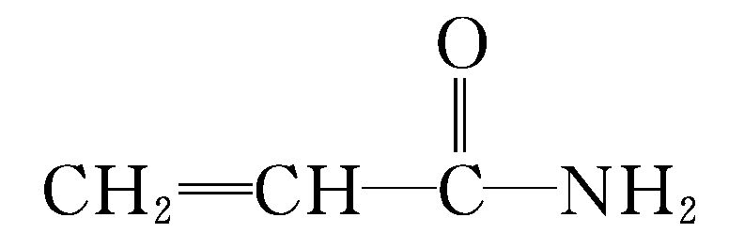
3、食品中含有过量的丙烯酰胺( )可能引起令人不安的食品安全问题。下列关于丙烯酰胺的叙述正确的有 。
A.既属于酰胺类又属于烯烃 B.能发生加聚反应生成高分子
C.能在酸或碱中发生水解 D.能与氢气发生加成反应
BCD

Slide 29
4.关于胺的下列说法错误的是
A.(CH₃)₃N既属于三级胺，又属于脂肪胺
B.C₆H₅NH₂的名称为苯胺
C.胺具有碱性，可与酸反应生成铵盐
D.乙二胺具有扩张血管的作用，属于二级胺
√

Slide 30
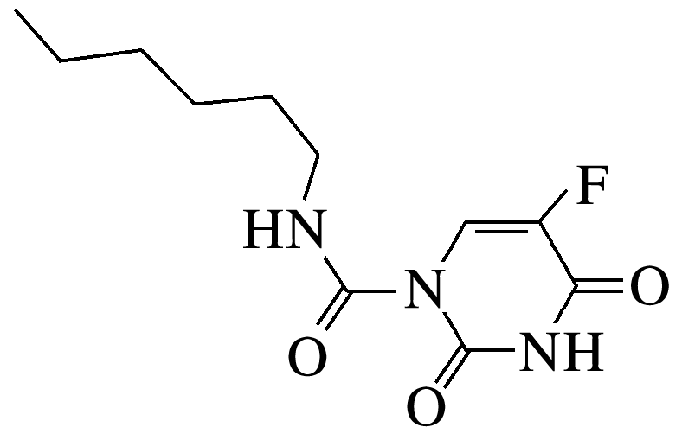
5.(2020·济南月考)卡莫氟具有抑制病毒复制的效果，可用于治疗新型冠状肺炎，其结构简式如图所示。下列关于卡莫氟的说法错误的是
A.分子式为C₁₁H₁₆O₃N₃F
B.分子中含有的官能团有碳碳双键、酰胺键和碳氟键
C.该物质既能发生加成反应，又能发生取代反应
D.1 mol该物质与足量NaOH溶液反应时消耗3 mol NaOH
√
1
2
3
4

Slide 31
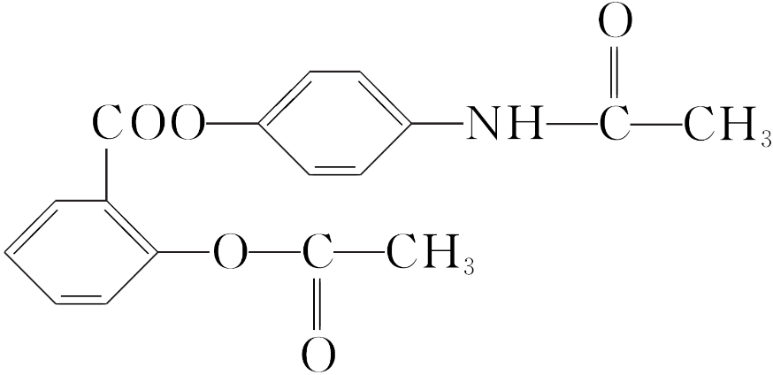
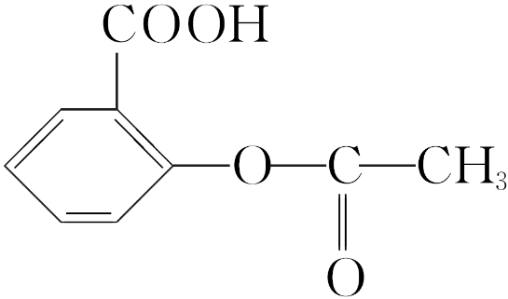
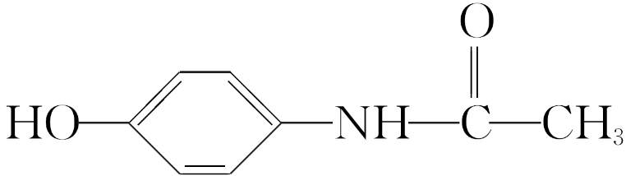
6.贝诺酯是由阿司匹林、“扑热息痛”经化学法拼合制备的解热镇痛抗炎药，其合成反应式(反应条件略去)如图所示：
＋H₂O
＋
―→
阿司匹林 扑热息痛 贝诺酯
下列叙述错误的是
A.FeCl₃溶液可区别阿司匹林和“扑热息痛”
B.1 mol阿司匹林最多可消耗3 mol NaOH
C.常温下贝诺酯在水中的溶解度大于“扑热息痛”
D.C₆H₇NO是“扑热息痛”发生类似酯水解反应的产物
√

Slide 32
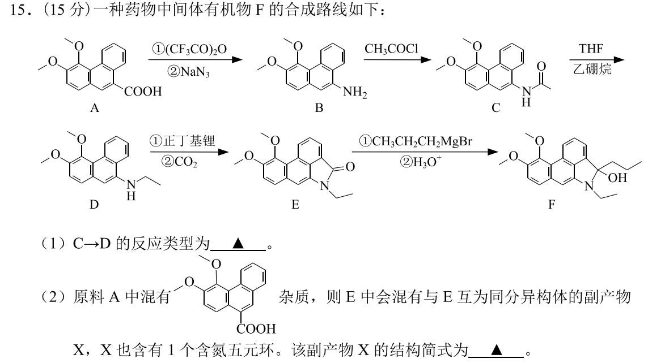

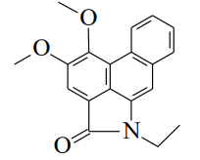

Slide 33
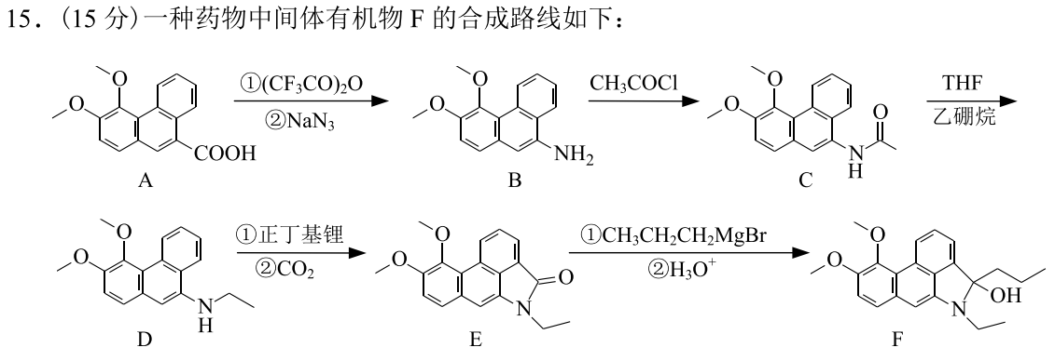
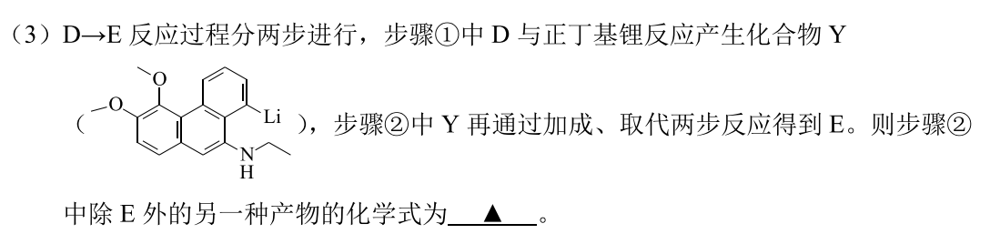


Slide 34
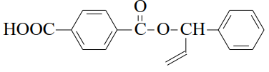
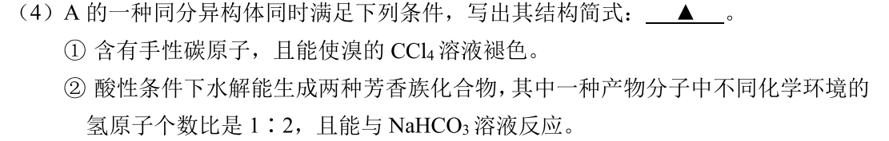

Slide 35
